Slide 1



「T-分享」专业讲座系列
讲座一
STEAM教育的理念与实践
教师及校长
专业发展委员会
教育局
Education Bureau

Slide 2
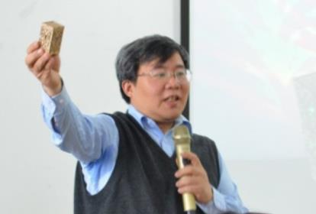
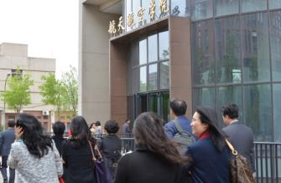
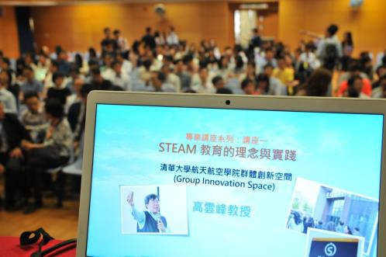
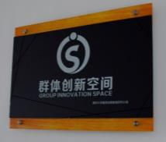
专业讲座系列：讲座一
STEAM 教育的理念与实践
清华大学航天航空学院群体创新空间
(Group Innovation Space)
高云峰教授
2016 年 5 月 16 日

Slide 3
目录
引言
    第一部分 - STEM教育
    STEM教育的简介
    STEM之间的关系
    STEM教育的内涵和特征
    STEM教学案例（简介）
    STEM教学案例 (黄金分割值)
    第二部分 - 创客教育
    创客的特点及目标
    群体创新学习模型
    卡魅实验室介绍
    作品介绍
    第三部分 - 创客教育和STEM教育的关系
    创客教育和STEM结合的意义
    创客文化与STEM教育的异同及借鉴
    第四部分 - 在学校实践STEM教育的方法
    学校借助创客教育培养学生STEM素养
    真实情景案例 - 手机吊冰箱
  总结
  视频索引
注意：瀏覽講座視頻檔須啟用外部連結，请在弹出对话框按"启用内容/Enable Content"以便观看．

Slide 4
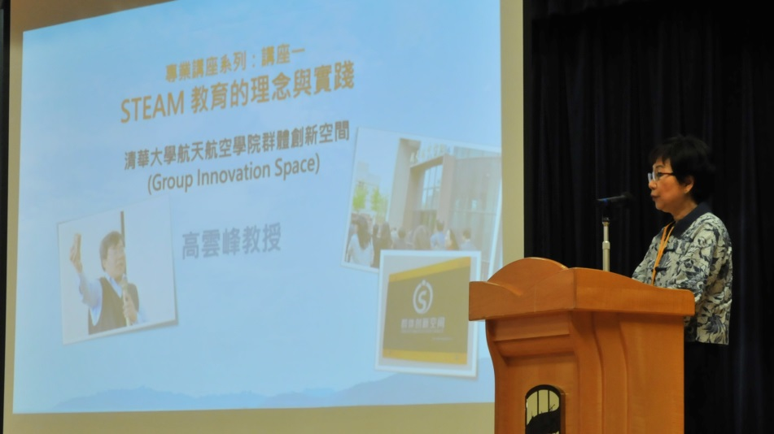
引言
本活动是「T-excel@hk」
计划下「T-分享」项目
专业讲座系列的首场讲座
教师及校长专业发展委员会
将会继续透过「T-分享」的专业交流平台
筹办一系列专业发展活动以提升教学效能
观看视频 : https://youtu.be/TXViFj1WrCg
STEAM 教育综合不同学科知识
融合不同学科的实践活动、精神和内涵
强调不同学科教育的关联
着重培养学生的综合素养

Slide 5
第一部分
STEM教育

Slide 6
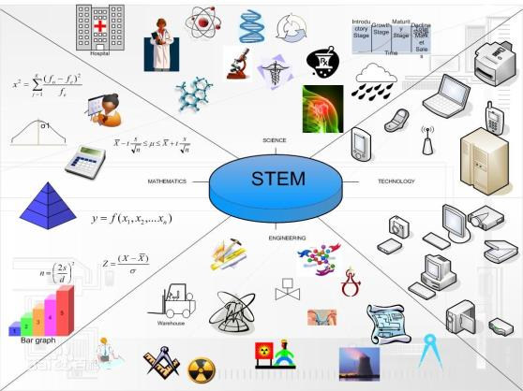
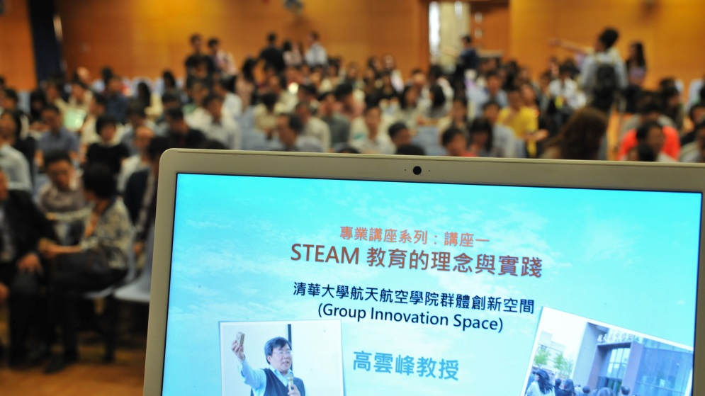
STEM教育的简介
科学：反映自然、社会、思维等客观规律的知识体系
1986年，美国国家科学委员会在《本科的科学、数学和工程教育》报告中首次出现了STEM概念(Science, Technology, Engineering, Mathematics)。
2006年美国总统布什在其国情咨文中公布了一项重要计划 -《美国竞争力计划》，提出知识经济时代教育目标之一是培养具有STEM素养的人才，并称其为全球竞争力的关键。
S
数学：研究空间形式和数量关系的一门科学
技术：解决问题的工具、方法和经验的总称
M
T
E
工程：运用科学原理和技术手段创造人工物体的过程
2009年美国国家科学委员会致总统奥巴马一封公开信，明确指出：国家的经济繁荣和安全要求美国保持科学和技术的世界领先和指导地位。大学前的STEM教育是建立领导地位的基础，而且应当是国家最重要的任务之一。
观看视频 : https://youtu.be/KBeaL5BoMuc

Slide 7
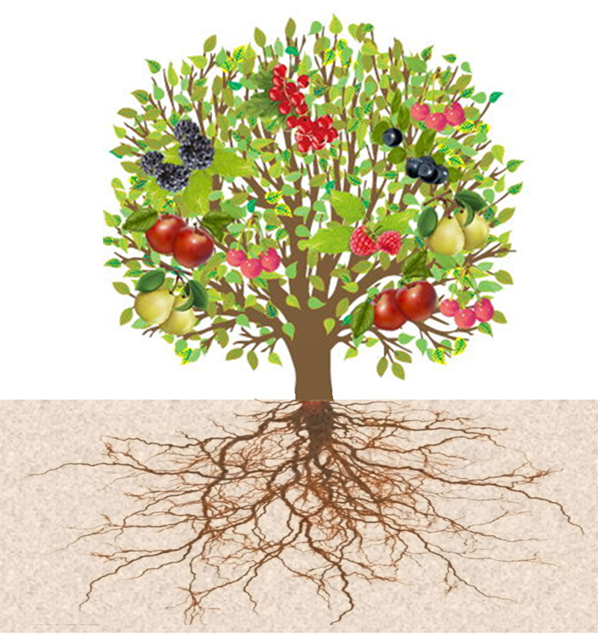
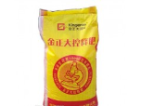
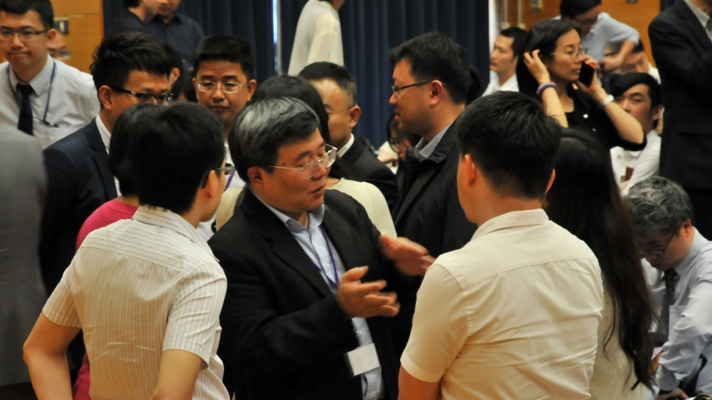
STEM之间的关系
科学、技术、工程、数学之间存在着相互支撑、相互补充和共同发展的关系。
在实际问题中它们是相互融合的，如果要深入了解它们，就不能分割成独立的小块，而应该作为整体统一考虑。创客教育是整合它们的契机。
用树作比喻
艺术是养料
工程是结果
技术是支撑
数学是根基
科学是土壤
观看视频 : https://youtu.be/MLSGs07MoJk

Slide 8
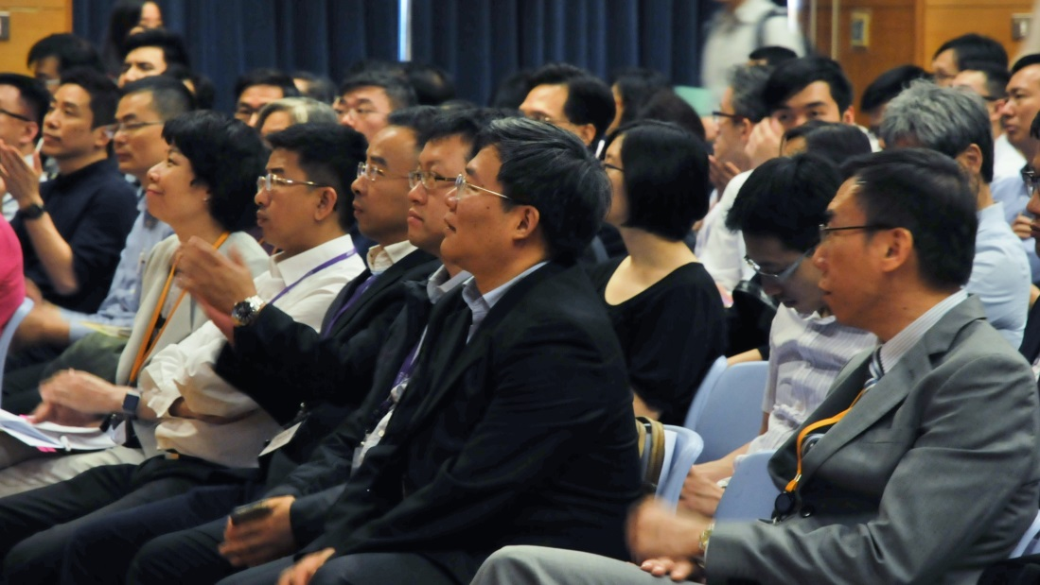
STEM教育的内涵与特征
STEM教育是一种通过整合科学、技术、工程和数学领域内容指引教学和学习的途径和方法。
STEM综合了各学科的特点，将知识的获取、方法与工具的利用以及创新生产的过程进行了有机的统一。
STEM不仅综合了不同学科的知识，更加融合了不同学科所经历的不同实践活动、体现的不同精神和内涵，可以认为是一种多元学科文化的融合创新。
STEM教育是STEM理念在教育中的反映，是付诸于教育实践的一种思考，STEM教育强调不同学科教育的重要性及其之间的关联性，培养学生的综合素养。
STEM教育以整合的教学方式培养学生掌握知识和技能，并能灵活应用解决真实世界的问题。融合的STEM教育具备这些核心特征： 跨学科、趣味性、体验性、协作性、设计性等。
跨学科。强调融合各个学科，在"学"和"做"中发展学生的多元智能，通过各学科的规律性联系，不断培养学生的创新意识、创新能力和创新精神。
体验性。多年的课堂教学经验表明，学习不仅要通过自学或教师讲授习得抽象知识，更要让学生用脑、用心、动手参与学习过程。
观看视频 : https://youtu.be/TLKQ4phZTA0

Slide 9
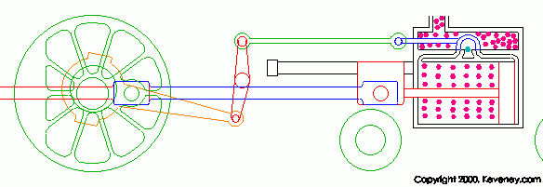
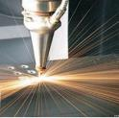
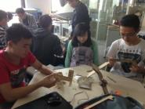
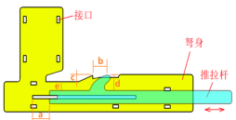
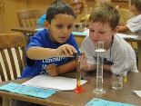
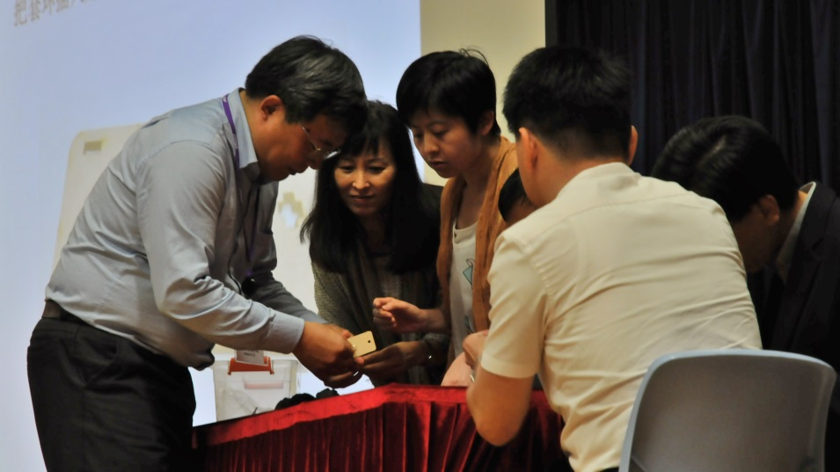
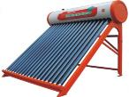
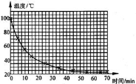
STEM教学案例 (简介)
S
科学原理
T
技术手段
激光切割机
STEM基于科学、技术、工程与数学之间的关系综合了各学科的特点，将知识的获取、方法与工具的利用以及创新生产的过程进行了有机的统一。
我在进行STEM教育尝试时，强调"设计"作为学生已有知识体系的反馈和输出，具有开放性和挑战性，是创意和能力培养的必要环节。努力贯通创客教育与STEM教育。
机构运动
E
工程设计
M
数学分析
a>b
d=c+e
……
S科学问题----为什么杯子里的热水会变凉？
T技术问题----如何测量水的温度？
本质是热学中能量的传递问题
E工程问题----如何设计太阳能热水器？
M数学问题----水温变化曲线满足什么关系？
观看视频 : https://youtu.be/RwUcQyZ9K_o

Slide 10
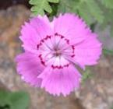
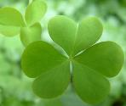
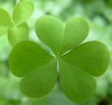
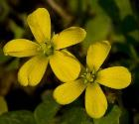
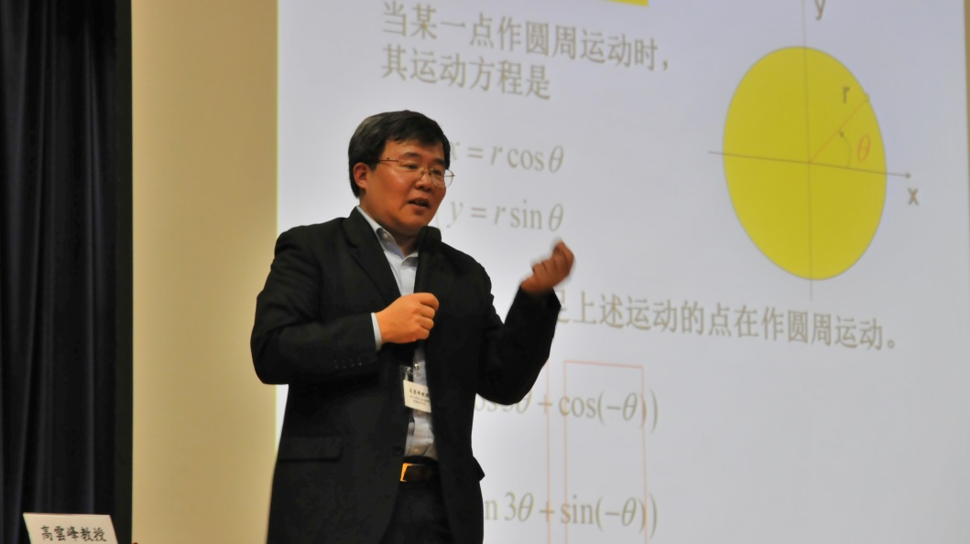
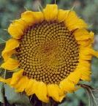
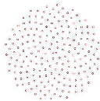

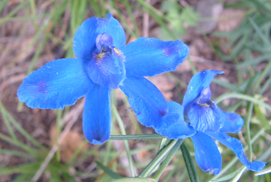
STEM教学案例 (黄金分割值)
植物的生长规律
既然斐波那契数列和植物生长都与黄金分割数有关，那植物与斐波那契数列有什么关系呢？
对于许多植物来说，每片叶子从中轴附近生长出来，为了在生长的过程中一直都能最佳地利用空间，每片叶子和前一片叶子之间的角度应该是222.5度，这个角度称为"黄金角度"，因为它和整个圆周360度之比是黄金分割值0.618。
3
1
如果我们稍微注意一下，会发现自然界中的大部分植物的叶子或花瓣通常是3、5、8等数目。
4
5
2
222.5
137.5
模拟结果表明：发散角为137.5 °的黄金螺旋可以填满平面，做到点于点之间距离相等。向日葵和菊花都满足这样的排布，这样可以使单位面积内花瓣或种子排列数目最多。
137.5°
观看视频 : https://youtu.be/RHDqZFTn7SI

Slide 11
第二部分
创客教育

Slide 12
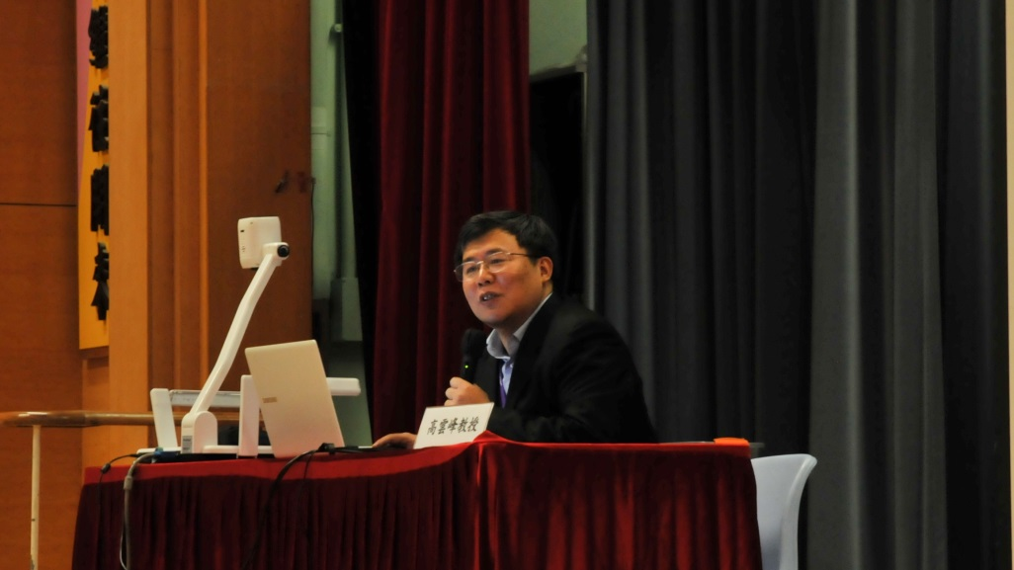
创客的特点与目标
经过多年的探索，我们把创客（教育）的特征归纳为"造物"和"分享"。
1.造物。造物的重要表现，是指从原材料开始创新（即不是拼装各类半成品）。要通过鼓励学生进行创造，在创造过程中有效地使用未经加工的原材料以及数字化工具，以培养学生动手实践的能力，让学生在学习过程中发现问题、探索问题、解决问题，最终将自己的想法作品化，并具备独立的创造思维与解决问题的综合能力。
观看视频 : https://youtu.be/SZjk-ZOv8MI
2.分享。分享的基础和意义在于群体创新，这与教育的目标高度一致。学习本身是一个过程，而学习成果的转化是更为重要的。一方面是要让学习分享到实践中、人群中，另一方面是要让学习成为社会创新的原动力。因此，要用分享带动群体性创新，群体是创新产生的主体，他们是无穷的智力资源，也是激发真正发展的动力源泉。一群具有创新潜力的群体，才有可能在创新环境中激发出智慧的火花。
创客教育的总体目标是：利用数字技术、综合运用跨学科知识、动手创造人工制品，在这一探究过程中学习和掌握面向真实问题的解决过程和方法，培养和提升创意设计能力、团队合作能力、问题分析与解决能力和实践创新能力。
创客教育的教学目标可以包括：
知识与技能
过程与方法
情感态度与价值观

Slide 13
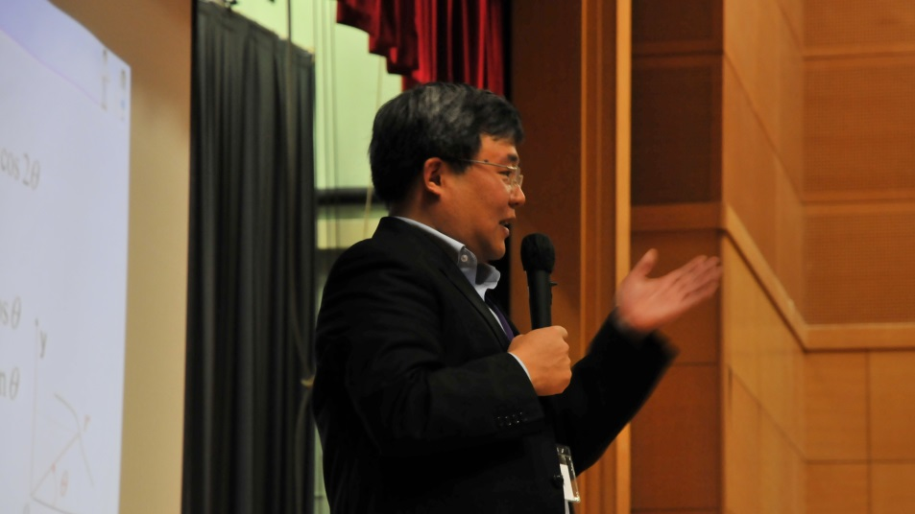
群体创新学习模型
概括：
Learning by doing
Learning by design
GIS（Group Innovation Space 群体创新空间）是"群体创新学习模型"的体现形式。
GIS 首先表现为一个可供学习的物理空间：以群体参与创新活动为特征，提供从想法到实现所需的材料、设备和设施，并具备社交功能的物理空间。
GIS 还包含一系列内容：
学习模型、合理的空间布局、
给初学者设计的课程、
丰富的项目、卡魅实验室……
内容：
设计是一种主动、积极的学习，设计是学生把所学知识融会贯通后的一种反馈。设计分两个阶段：模仿设计和自主设计。老师和学生分别是不同的阶段的中心
特点：
兼顾了不同学习模型的特点
网络
模仿设计阶段
认知主义
以老师为中心
联通主义
自主设计阶段
建构主义
+人本主义
以学生为中心
GIS课程和项目导入
初学者学习三门基础课程，卡魅科技制作课、卡魅 3D 打印课和卡魅怪物机器人课，涵盖了材料、工程、物理、机械、空间建模、软件和电子等基础知识，并将激光切割机、3D 打印机、手绘扫描仪、开源硬件平台、刻字机、雕刻机和 UV 打印机等所有数字化设备的使用全部融入课程中。
观看视频 : https://youtu.be/P-Rld8Egf5A

Slide 14
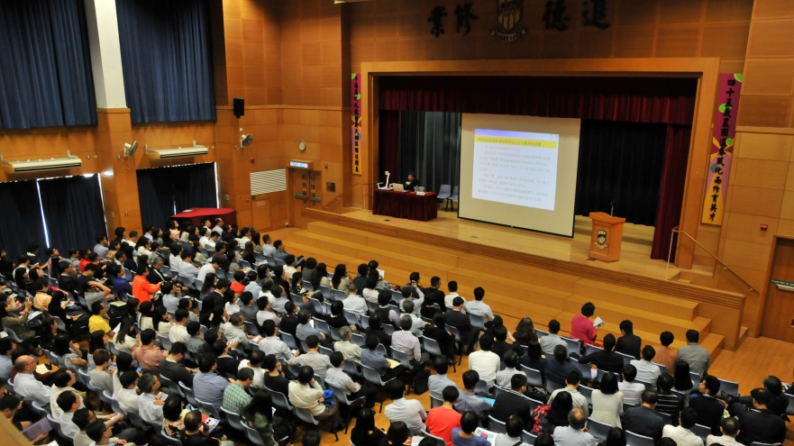
卡魅实验室介绍
卡魅实验室是GIS理念的具体实现。
我根据自己多年的理论和实践的教学经验，优先整合了快速的激光切割技术，建立了相应的CAME（卡魅）实验室，经过实践，可以让每个学生在课堂内做出自己的创意作品。
什么是CAME（卡魅）？
CAM是Computer Aided Manufacturing，计算机辅助制造。这在工业界已经广泛运用。
CAME是Computer Aided Manufacturing for Education，服务于教育的计算机辅助制造。
观看视频 : https://youtu.be/LORJFkWepgY
卡魅的优点
卡魅最大的特点，就是快速、高精度地帮助学生实现自己的想法。
学生在制作中如果发现问题，可以在极短时间内进行修改，允许学生在试错中学习，可以不断地边试验边修改。
卡魅以二维设计完成三维作品，克服了性别在三维学习中的差异。
卡魅的耗材很便宜
已经有了三册逐步递进的教材。

Slide 15
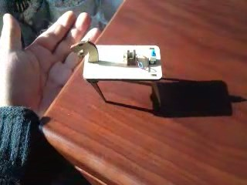
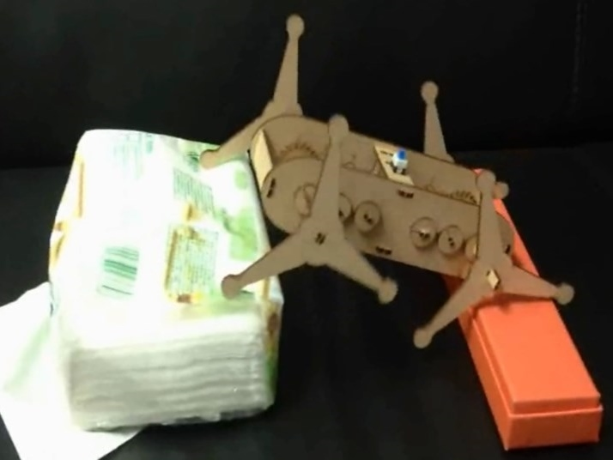
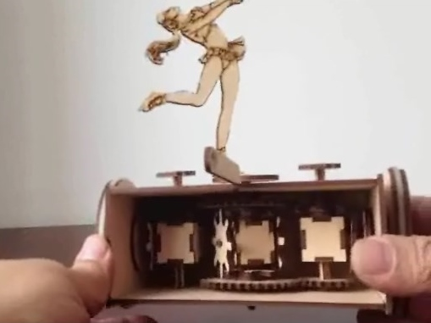
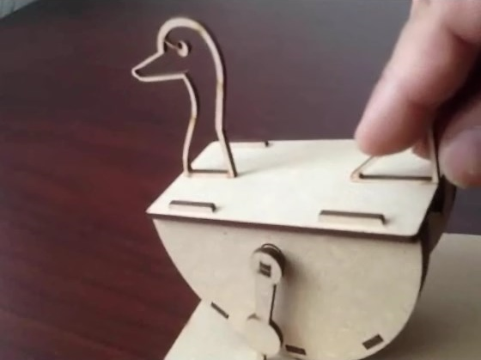
作品介绍
無輪小車
月球車
观看视频 : https://youtu.be/XVeRgkpLhb0
观看视频 : https://youtu.be/aJKyWJppf7U
小鴨子
指南車
观看视频 : https://youtu.be/KtyUdes8q90
观看视频 : https://youtu.be/KorGTF_YnpI

Slide 16
第三部分
创客教育和STEM教育的关系

Slide 17
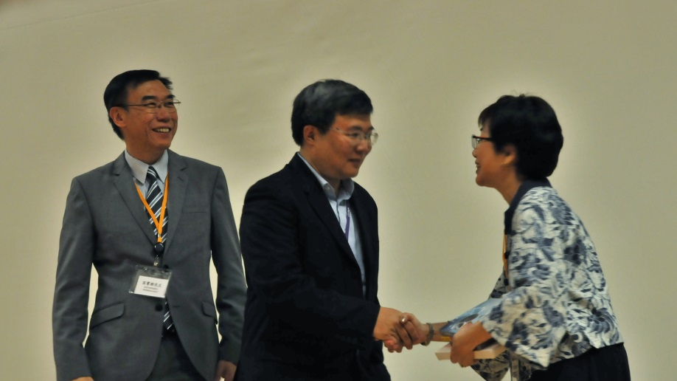
创客教育和STEM结合的意义
（一）创客教育是STEM教育实施的有效手段
传统教育过程中出现分科教育的弊端，不利于探索真实情境中的问题，STEM的融合式教育改变了传统的教育模式。但STEM教育也存在新的问题。STEM教育强调跨学科，强调不同学科的整合固然好，但原创性和创造性特征的不足比较明显。对于STEM来说，创客教育是最好的抓手：数字化设备极大提升了动手实践的效率，使学生有时间进行多种尝试，甚至包括允许学生进行试错。并且，创客教育的造物乐趣可以激发学生的探索热情。通过引导，让学生利用多学科、跨学科知识处理问题，也让分享文化下的群体协作创新成为协作学习的最好注解。
观看视频 : https://youtu.be/eHSRnsMy41w
（三）两种教育方式结合产生良好效果
从STEM教育到创客教育，学习的边界正在日益模糊。碎片化、条块化的知识学习正在被整体学习和混合学习代替，旧知识和新问题之间的鸿沟需要用更短的时间去填平。
通过观察，二者的结合可能会产生两种倾向：一是借助创客教育来培养STEM素养的学生，目标是通过解决实际问题，培养跨学科应用人才。二是借助STEM理念来开展创客教育，目标是通过造物，培养有创新能力的人。前者可以概括为，"STEM为本，创客为用"。结合香港目前正在开展的STEM教育，重点是第一种：借助创客教育来培养STEM素养的学生。
（二）STEM教育是创客教育的必要补充
创客教育过程往往需要运用不同学科的知识，而且好的创客作品背后也一定有跨学科知识的支撑。例如，设计一个远程控制装置，就需要用到简单的科学、数学、技术和工程学知识。如果这个控制装置要美观大方，可能还要用到工艺美术相关的知识。因此，跨学科对创客教育来说是根据需要的选择，对于创客教育来说，STEM理念是Maker扎根教育的保证。数学物理等基础知识的融入是Maker维持进步的保证，只有各学科知识的融合，才是解决真实问题的保证。

Slide 18
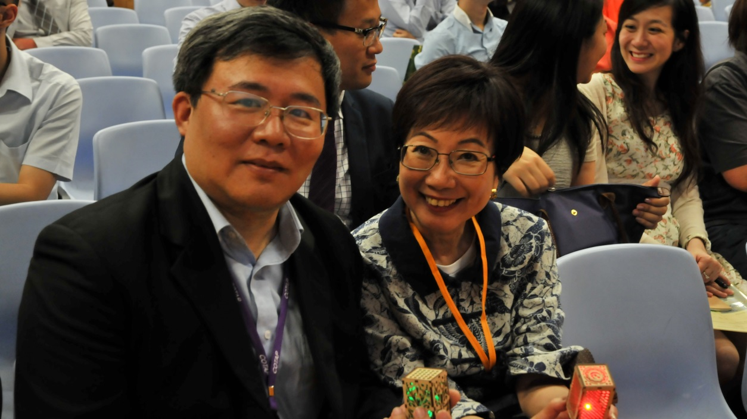
创客文化与STEM教育的异同及借鉴
目前内地创客空间普及很快，几乎每所学校都要建立创客空间。与此同时，STEM教育则冷清得多。
从教育的角度看，STEM教育是系统的本质的，而创客教育是零散的表象的。我们要防止一种以偏概全的趋势，即用创客教育取代STEM教育。因此正确理解创客教育与STEM教育的关系，利用创客教育的热潮重视STEM教育，就显得尤为重要。
观看视频 : https://youtu.be/LHD1QeEnqfg

Slide 19
第四部分
在学校实践STEM教育的方法

Slide 20
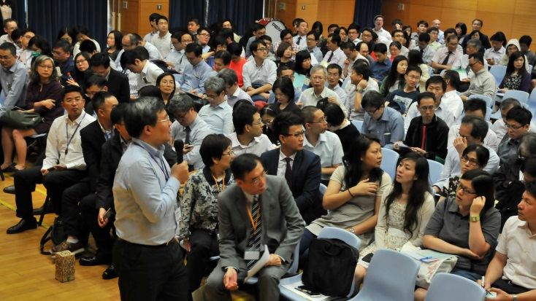
学校借助创客教育培养学生STEM素养的步骤
第一步：开设标准化入门课程
提高效率，让学生从传统的加工设备迁移到数字化设备中来，体验数字化设备带来的效率和试错方便等好处，让学生将主要精力集中在"设计"上，而不是之前的"加工过程"；
降低门槛，采用一种"降维"设计的思想，用二维方式模拟三维作品，做到男女基本无差别；
学科融合，在入门课程中就将基础的数学、科学知识融入课程，可以培养学生良好的STEM素养和学习习惯。
观看视频 : https://youtu.be/iNyg_bTQndM
第三步：开设大型实景项目
这里强调的一个是"大型"，一个是"实景"。实景中遇到的问题远超过课堂中的题目，每一个实景问题都是综合性的，需要跨学科知识才能解决的；而大型活动并非是小活动的比例放大版，它会衍生出无数新的问题，并对于知识的融合有巨大贯通作用，而且，有一定体量或者环节的问题必定会涉及到E（工程）的问题，我们特别强调以E为核心的综合实践，在STEM里面，E是一个提纲挈领的作用，凡涉及到工程问题，那必定包含其他技术、科学和数学方面的问题，但反过来却未必。所以我们把对于E的学习和实践放在第三阶段。
第二步：开设创客三件套为核心的创客课程体系
开设创客三件套（激光切割机、3D打印机、开源硬件）为核心的创客课程，围绕STEM介绍如何利用现代化的工具和材料帮助学生探索问题、研究问题、最终解决问题。
世上万物，总结起来由软件+硬件组成，即结构单元+逻辑单元。激光切割机和3D打印机可以实现结构功能，开源硬件可以实现逻辑单元功能，这也就是为什么这三种设备就具备了"制造万物"的理论可能。当然这是一种形象的说法，实际实验室里造的是"原型"，真正的产品涉及很多工艺，很多流程，还是需要工厂生产。

Slide 21
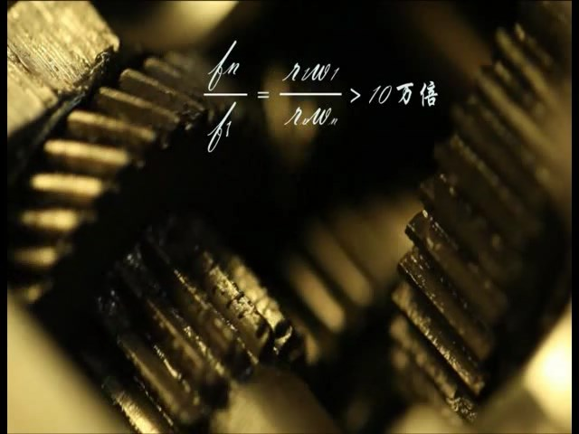
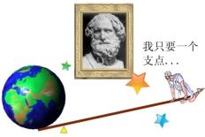
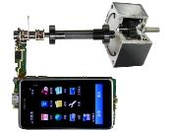
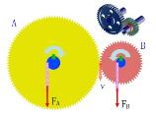

真实情景案例
- 手机吊冰箱
我曾经指导学生用一部手机吊起了重达60公斤的冰箱。
这个视频在网上其播放量达到上千万。
观看视频 : https://youtu.be/RNSKBpGzIGQ
T
S
科学原理
技术手段
E
工程设计
手机吊冰箱
M
数学分析
力的放大

Slide 22
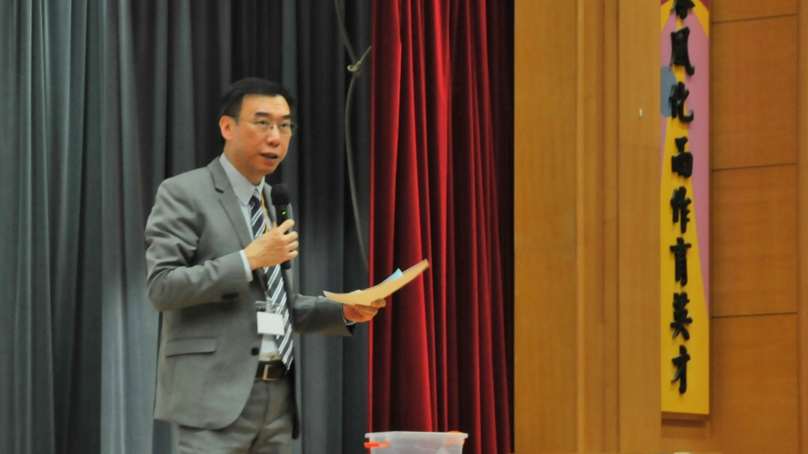
总结
1. 建议把创客教育与STEM教育融合起来，STEM为本，创客为用。
2. 卡魅实验室可以让学生在课堂内就能把创意变为现实。为学生提供了探究的手段和工具，为STEM课程的开展提供了很好的平台。
3. 真实情景中的挑战是培养学生STEM素养的重要环节，我们设计开发了大量的内容，并可以对老师或学生进行培训。
观看视频 : https://youtu.be/ZIKpsPhQ9X4

Slide 23
视频索引：
引言
第一部分 - STEM教育
第二部分 - 创客教育
第三部分 - 创客教育和STEM教育的关系
第四部分 - 在学校实践STEM教育的方法
总结

